Slide 1
PERTEMUAN 4
Ahmad Pudoli
MEMBUAT FILE MASTER KATEGORI BARANG
PEMROGRAMAN BERORIENTASI OBJEK LANJUTAN (PBOL)

Slide 2
POKOK BAHASAN
Implementasi MVC :
Studi Kasus Sistem Penjualan Barang
Merancang File Master Kategori Barang
Menghubungkan File Kategori Barang dengan Menu Utama

Slide 3
A. Merancang Master Kategori Barang
Komponen yang akan dibuat untuk File Master Kategori Barang adalah sebagai berikut:
VIEW
MODEL
DAO
CONTROLLER

Slide 4
1. VIEW MASTER KATEGORI BARANG
View berfungsi sebagai tampilan atau user interface dari sistem.
Semua file yang dibuat pada tahap ini akan disimpan dalam Package “View”.
Pada tahap ini, kita akan membuat 1 file yaitu : MasterKategoriBarang.Java

Slide 5
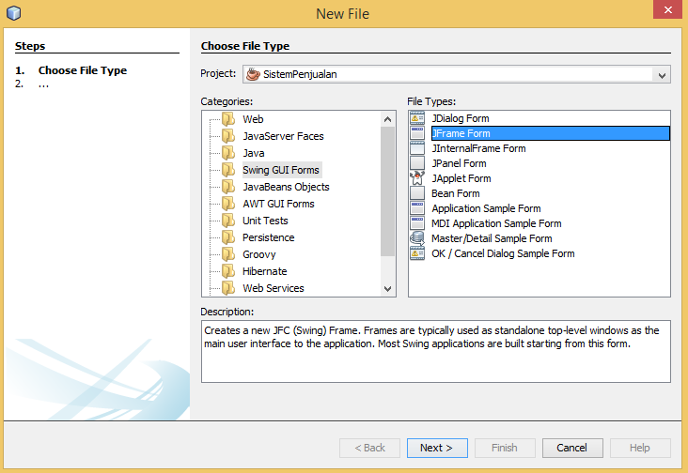
Merancang VIEW Master Kategori Barang
Ikuti Langkah-langkah berikut
Buka Project SistemPenjualan
Pilih Menu File ➔ New File
1
Pilih Project SistemPenjualan
3
Pilih Tipe JFrame Form, merupakan salah satu Class Swing Container yang berfungsi untuk menampung objek dan ditampilkan berupa window
2
Pilih Kategori Swing GUI Form
Selanjutnya klik tombol Next
4

Slide 6
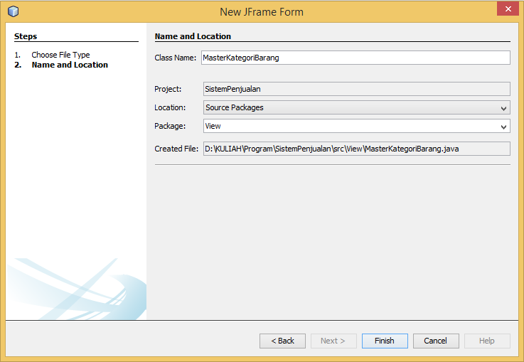
Merancang VIEW Master Kategori Barang … (Lanjutan)
Ikuti Langkah-langkah berikut
1
Isi Nama Class MasterKategoriBarang
Isi Package dengan View
2
Klik tombol Finish
3

Slide 7
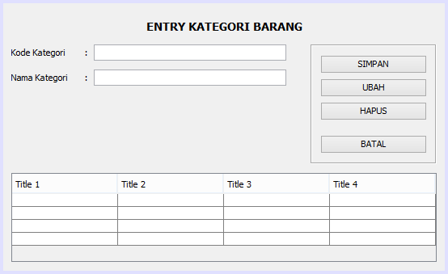
Merancang VIEW Master Kategori Barang … (Lanjutan)
BuatlahDesign Form Master Kategori Barang seperti di bawah ini:
Tipe : JLabel
Tipe : JTextField
Nama : txtKdKategori
Tipe : JPanel
Tipe : JButton
Nama : btnSimpan
Tipe : JTextField
Nama : txtNmKategori
Tipe : JButton
Nama : btnUbah
Tipe : JButton
Nama : btnHapus
Tipe : JTable
Nama : tblKategoriBarang
Tipe : JButton
Nama : btnBatal

Slide 8
Merancang VIEW Master Kategori Barang… (Lanjutan)
Modifikasi Konstruktor pada class VIEW Master Kategori Barang:
Buka source code form view Master Kategori Barang. Dengan klik tab Source
Ubah Code pada Konstruktor hingga menjadi seperti di bawah: method setLocationRelativeTo() berfungsi untuk membuat form ketika jalankan posisinya berada di tengah layar.

Slide 9
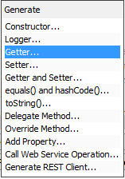
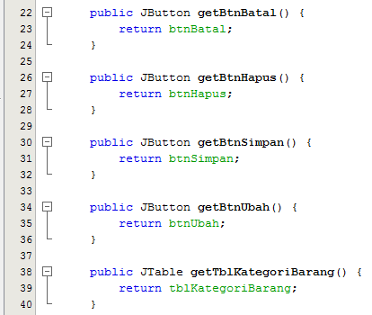
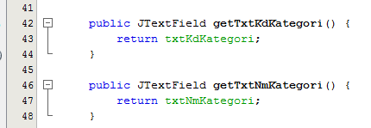
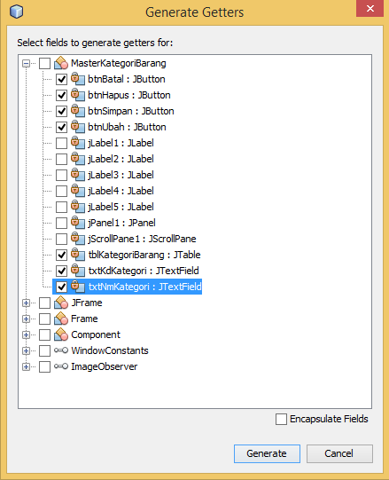
Merancang VIEW Master Kategori Barang… (Lanjutan)
Menambahkan method Getter untuk setiap komponen form yang boleh/diizinkan untuk bisa diakses dari class lainnya. Dimana return pada setiap method merupakan tipe objek dari komponen tersebut.
1
2

Slide 10
VIEW MASTER KATEGORI BARANG
DONE !

Slide 11
2. MODEL MASTER KATEGORI BARANG
Model merupakan interpretasi sebuah entitas atau tabel yang terdapat dalam database. Dalam proses pengambilan dan penyimpanan data di database model berfungsi sebagai perantara penyaluran data. Semua file yang dibuat pada tahap ini akan disimpan dalam Package “Model”.
Pada tahap ini, kita akan membuat 2 file model yaitu :
KategoriBarang.Java
TableModelKategoriBarang.Java

Slide 12
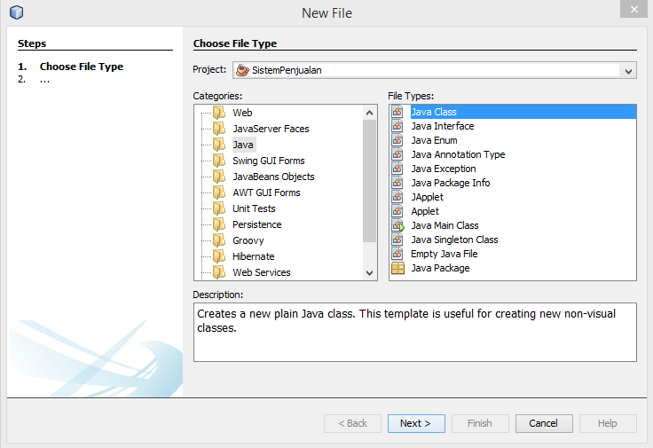
1. Membuat Model Master Kategori Barang
Ikuti langkah-langkah berikut :
Pilih Menu File ➔ New File
Pilih Project SistemPenjualan
1
Pilih File Tipe Java Class
3
2
Pilih Kategori Java
Klik tombol Next
4

Slide 13
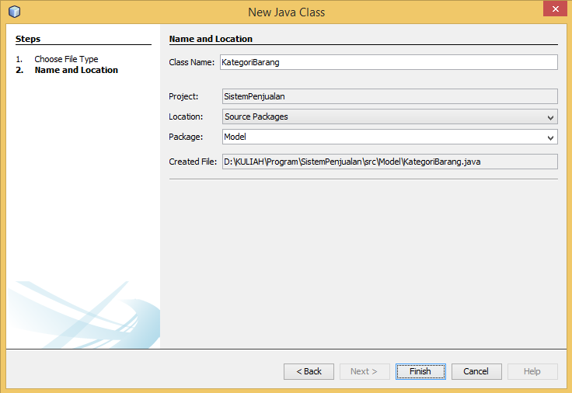
1. Membuat Model Master Kategori Barang… Lanjutan)
1
Isi Nama Class dengan KategoriBarang
Isi package dengan Model
2
Klik tombol Finish
3

Slide 14
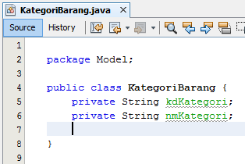
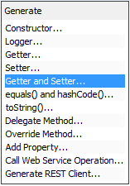
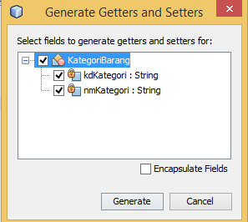
1. Membuat Model Master Kategori Barang… Lanjutan)
Membuat method Setter dan Getter untuk setiap variabel
Klik kanan disini, kemudian pilih Menu Insert Code ➔ Getter And Setter
3
1
2
Centang semua field
4
Klik tombol Generate Lihat hasil generate code Getter and Setter pada slide selanjutnya
5

Slide 15
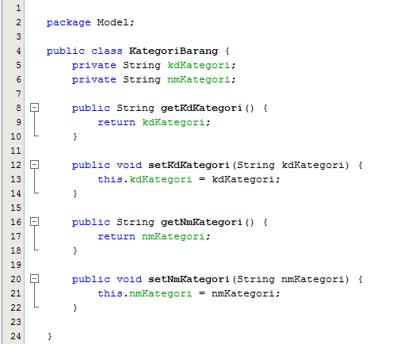
1. Membuat Model Master Kategori Barang… Lanjutan)
Hasil Generate Method Getter and Setter untuk semua field pada class model Kategori Barang
Code Getter dan Setter yang dibuat secara otomatis. Getter and Setter berfungsi untuk mengambil data dari database dan memanggilnya, sebagai perantara penyaluran data.

Slide 16
2. Membuat Table Model Master Kategori Barang
Model ini dibuat apabila di dalam view atau frame terdapat objek JTable.
Kolom yang ditampilkan dapat dibuat secara dinamis maupun statis.
Table Model berguna untuk menampilkan data ke JTable yang diambil dari database. Data disimpan dalam sebuah List, yang kemudian dapat dipanggil untuk ditampilkan didalam JTable

Slide 17
2. Membuat Table Model Master Kategori Barang … (Lanjutan)
Ikuti langkah-langkah berikut :
Pilih Menu File ➔ New File
Pilih Project SistemPenjualan
1
Pilih File Tipe Java Class
3
2
Pilih Kategori Java
Klik tombol Next
4

Slide 18
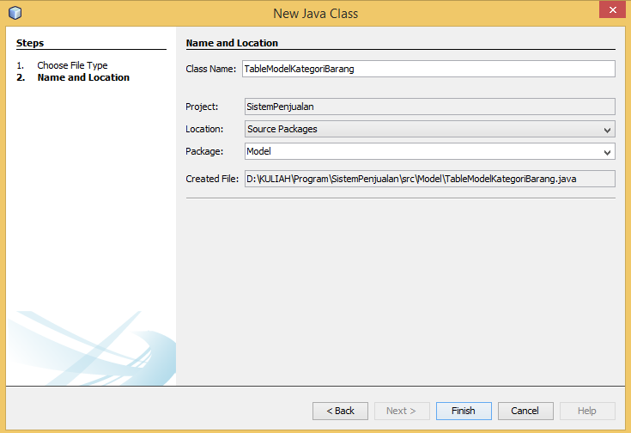
2. Membuat Table Model Master Kategori Barang… (Lanjutan)
1
Isi Nama Class dengan TableModelKategoriBarang
Isi package dengan Model
2
Klik tombol Finish
3

Slide 19
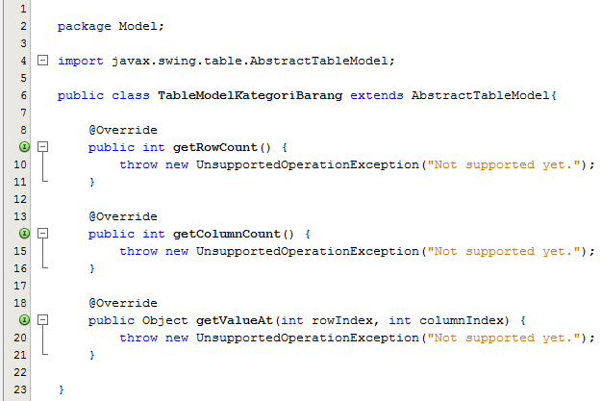
2. Membuat Table Model Master Kategori Barang… (Lanjutan)
Buka Source class TableModelKategoriBarang, ikuti langkah-langkah berikut:
1
Berikut Hasil dari implement abstract methods, Lengkapi method-method tersebut sesuai dengan fungsinya
Klik icon , kemudian double click Implement all abstract method.
Keterangan:
Icon Memberikan informosi bahwa, pada source atau pada line yang dimaksud terdapat error.
Pada kasus ini karena Class TableModelPelanggan menjadi turunan dari class AbstractTableModel, dimana turunannya diharuskan mengimplementasikan method abstract yang didapat dari class interface TableModel
2

Slide 20
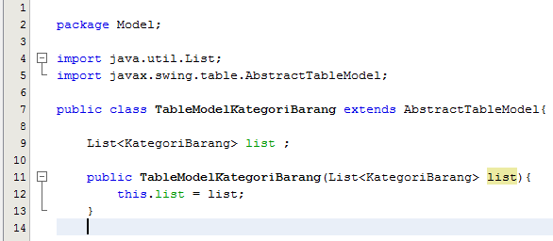
2. Membuat Table Model Master Kategori Barang … (Lanjutan)
sebelum melengkapi method yang lain, Kita membuat method Konstruktor dahulu. Ketikan seperti yang di kotak merah

Slide 21
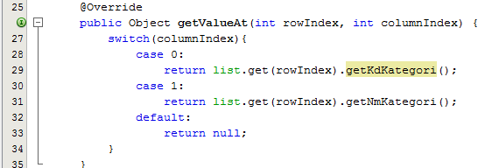
2. Membuat Table Model Master Kategori Barang … (Lanjutan)
Melengkapi method getRowCount()
Melengkapi method getColumnCount()
Melengkapi method getValueAt()

Slide 22
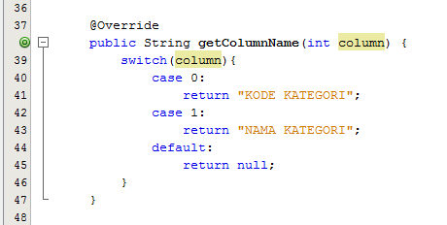
2. Membuat Table Model Master Kategori Barang … (Lanjutan)
Menambahkan Method getColumnName()

Slide 23
MODEL MASTER KATEGORI BARANG
DONE !

Slide 24
3. DAO (DATA ACCESS OBJECT)
MASTER KATEGORI BARANG
Data Access Object (DAO) merupakan sebuah object yang menyediakan sebuah abstract interface terhadap beberapa database atau mekanisme persistence.
DAO menyediakan beberapa operasi tertentu tanpa mengekspos detail database. Penerapan konsep ini sering disebut dengan separation of concern dimana setiap kode dipisahkan berdasarkan fungsinya sehingga kode diatasnya hanya perlu mengetahui secara abstrak cara mengakses data tanpa perlu mengetahui bagaimana akses ke sumber data diimplementasikan.
Dalam pembahasan kali ini, satu objek DAO hanya untuk satu objek entity atau model. Semua file yang dibuat pada tahap ini akan disimpan dalam Package “DAO”.
File yang akan diibuat yaitu : DaoKategoriBarang.Java

Slide 25
Membuat Class DaoKategoriBarang.java
Class “DaoKategoriBarang” meng-implements class interface “ModelDao”. Kemudian mendeklarasikan query Insert, Update, Delete, dan Select.
Pada Class DaoKategoriBarang.java berisi method yang berfungsi untuk mengambil dan memanipulasi data ke database.

Slide 26
Membuat Class DaoKategoriBarang.java … (Lanjutan)
Ikuti langkah-langkah berikut:
Pilih Menu File ➔ New File
Pilih Project SistemPenjualan
1
Pilih File Tipe Java Class
3
2
Pilih Kategori Java
Klik tombol Next
4

Slide 27
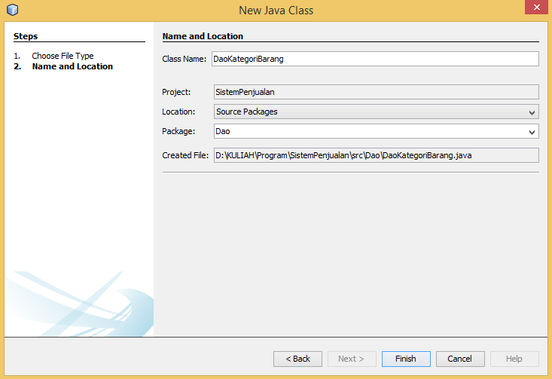
Membuat Class DaoKategoriBarang.java … (Lanjutan)
1
Isi Nama Class dengan DaoKategoriBarang
Isi package dengan Dao
2
Klik tombol Finish
3

Slide 28
Membuat Class DaoKategoriBarang.java … (Lanjutan)
Perhatikan method yang terbentuk pada slide berikutnya

Slide 29
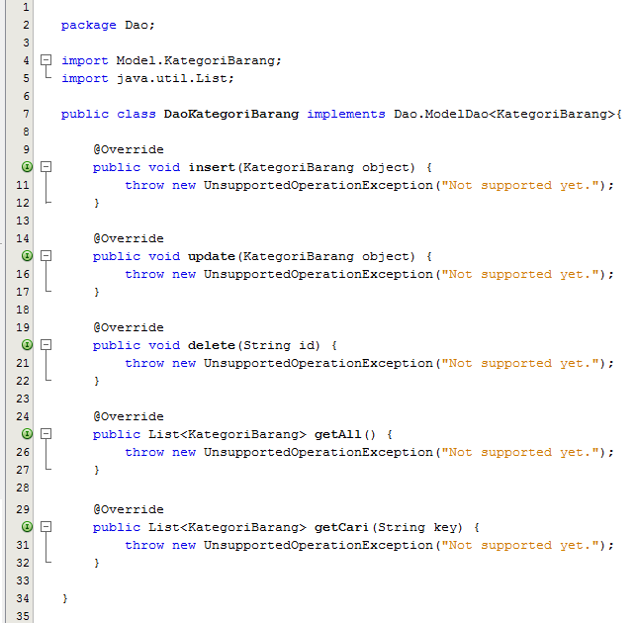
Membuat Class DaoKategoriBarang.java … (Lanjutan)
Listing Program di samping, menunjukan kita telah meng-implementasikan semua method abstract yang ada pada interface ModelDao. Pada Class ini kita melakukan implements class ModelDao dengan tipe data class KategoriBarang.
Selanjutnya kita akan melengkapi masing-masing method

Slide 30
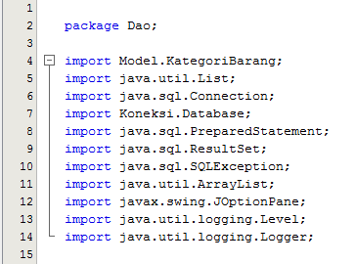
Membuat Class DaoKategoriBarang.java … (Lanjutan)
Pada Bagian Import ketik script seperti pada listing program di samping.
Pada bagian ini (lihat baris 4 - 14), mendeklarasikan semua package yang digunakan dalam class.

Slide 31
Membuat Class DaoKategoriBarang.java … (Lanjutan)
Selanjutnya, kita membuat variable global dimana semua varibel konstanta atau tidak boleh diubah (lihat baris 18-25). Varibel-variable ini merupakan statement query yang akan dieksekusi.
Pada baris 28 merupakan konstruktor dari class DaoPelanggan

Slide 32
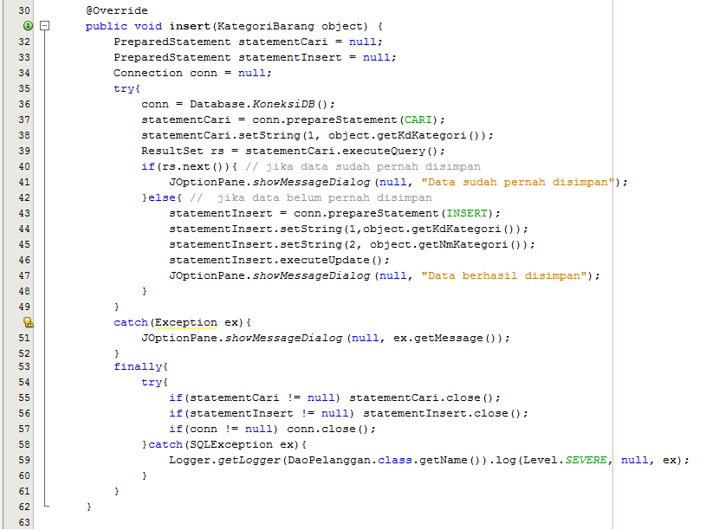
Membuat Class DaoKategoriBarang.java … (Lanjutan)
Method insert() berfungsi untuk menambahkan data Kategori Barang baru.
Notes:
Dalam java, untuk memanipulasi data di database dapat menggunakan object Statement dan PreparedStatement.
Pada objek Statement, query yang akan dieksekusi bersifat statis. Artinya, jika dalam query memiliki sebuah parameter maka harus ditulis langsung dalam query. Misalnya kita akan menampilkan data pelanggan dengan kode pelanggan “PLG0001”, maka query harus ditulis:
SELECT * FROM PELANGGAN WHERE KDPLG = ‘PLG0001’
Sedangkan dengan menggunakan objek PreparedStatement, menggunakan query yang dinamis. Artinya, ketika query memiliki parameter maka dengan menggunakan PreparedStatement dapat mengirimkan parameter tersebut sesuai dengan kebutuhan baik jumlah maupun dari tipe data dari parameter-parameter tersebut. Parameter ini adalah nilai yang dimasukkan atau dikirimkan kepada database pada saat query tersebut di eksekusi, pada Java parameter di representasikan dengan tanda tanya “?. Contoh seperti di bawah ini :
SELECT * FROM PELANGGAN WHERE KDPLG = ?
Dalam kasus ini dapat dilihat pada bagian Listing program yang mendeklarasikan variable (lihat baris kode 4-14 di class DaoPelanggan.java)
Kembali ke Listing program pada method insert(). Pada baris 32 dan 32, kita membuat objek statementCari dan statementInsert dimana masing-masing statement tersebut bernilai null. Untuk menggunakan class PreparedStatement kita harus mendeklarasikan package dari class ini, yaitu dengan meng-import java.sql.PreparedStatement (lihat pada bagian import di baris 8 );
Pada baris 34 mendeklarasikan objek conn dengan tipe data Connection. Object connection ini berfungsi untuk membuka koneksi ke database yang kita buat. Pada baris ini membuat sebuah objek connection dengan memberikan nilai null. Untuk menggunakan class Connection kita harus mendeklarasikan package dari class ini, yaitu dengan meng-import java.sql.Connection (lihat pada bagian import di baris 6 );
Selanjutnya di baris 36 objek conn ini diberikan sebuah objek Connection yang didapat dari method KoneksiDB() yang ada di class Database. Untuk menggunakan class Database kita harus mendeklarasikan package dari class ini, yaitu dengan meng-import Koneksi.Database (lihat pada bagian import di baris 6 );
Pada baris 37, membuat sebuah prepared statement dengan menggunakan method prepareStatement() yang ada di objek connection yang dibuat sebelumnya. PreparedStetment tersebut berisi query untuk mencari data pelanggan yang sudah ada. Query tersebut disimpan di variable CARI. Mari kita lihat isi dari variable CARI:
Pada line 25 ➔ final String CARI = "SELECT * FROM " + NAMA_TABEL + " WHERE KdPlg = ?";
Dimana pada variable NAMA_TABEL bernilai “pelanggan”, jadi secara lengkap query menjadi : SELECT * FROM pelanggan WHERE KdPlg = ?
Perhatikan tanda Tanya (?) dari query di atas, bagian tersebut merupakan parameter yang harus dilengkapi sebelum query di eksekusi. Perhatikan pada baris 38, pada baris ini mengirimkan parameter kode pelanggan. Karena field KdPlg di tabel memiliki tipe data varchar maka untuk menambahkan parameter dengan menggunakan method setString(), begitu juga jika field dari parameter yang harus dilengkapi memiliki tipe data number maka menggunakan method setInt(). Dengan kata lain hal ini menyesuaikan dengan tipe data field yang terdapat di tabel.
Setelah membuka koneksi database dan mempersiapkan objek prepared statement dengan mengirimkan parameter yang dibutuhkan. Ini menunjukan bahwa query telah siap untuk dieksekusi. Pada baris 39 dengan mengeksekusi query menggunakan method executeQuery() yand terdapat pada objek prepared statement. Method executeQuery() mengembalikan sebuah objek REsultSet. Objek ResultSet berisi record yang diambil dari database.
Untuk memindahkan cursor pada objek ResultSet menggunakan method next(). Pada baris 40, memindahkan cursor ke baris selanjutnya, jika hasil dari query yang dieksekusi memiliki record, maka cursor akan pindah ke record selanjutnya dan pengembalian dari method next() akan bernilai true. Jika tidak memiliki record atau sudah berada di record terakhir maka pengembaliannya akan bernialai false. Dalam kasus ini, dibaris 40 bertujuan untuk periksa apakah data pelanggan yang akan disimpan sudah pernah disimpan berdasarkan kode pelanggan, Jika sudah pernah maka tampilkan pesan, sedangkan jika belum pernah disimpan maka akan dilakukan proses insert.

Slide 33
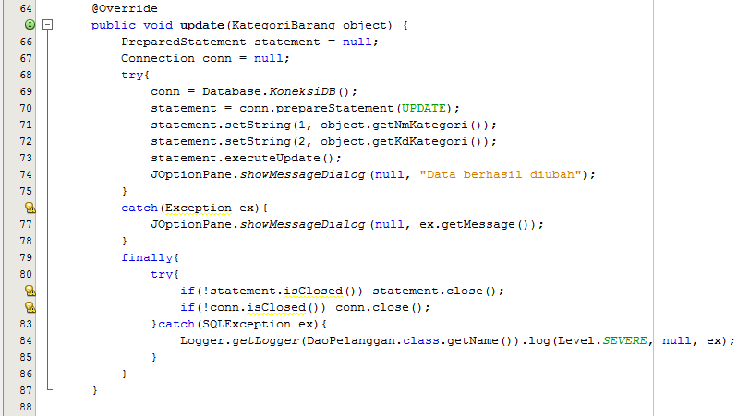
Membuat Class DaoKategoriBarang.java … (Lanjutan)
Method update() berfungsi untuk melakukan perubahan data Kategori Barang.

Slide 34
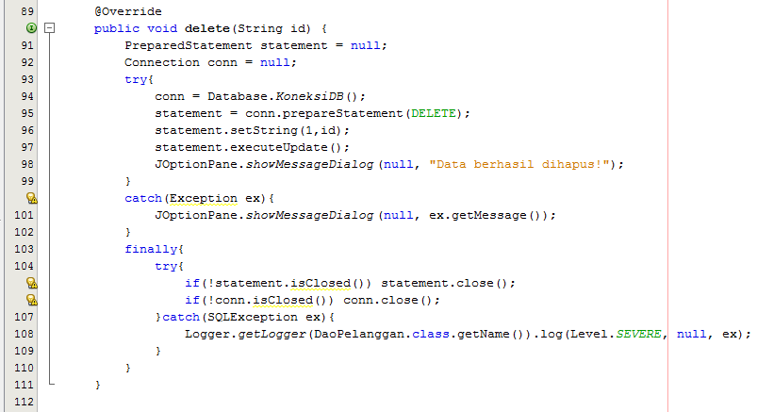
Membuat Class DaoKategoriBarang.java … (Lanjutan)
Method delete() berfungsi untuk menghapus data kategori barang berdasarkan kode kategori.

Slide 35
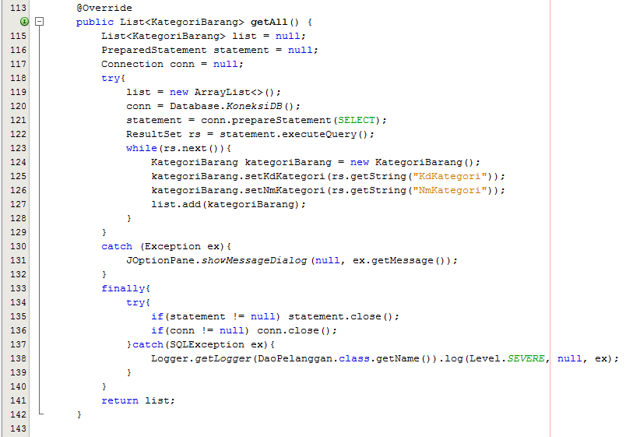
Membuat Class DaoKategoriBarang.java … (Lanjutan)
Method getAll() berfungsi untuk mengambil semua record kategori barang

Slide 36
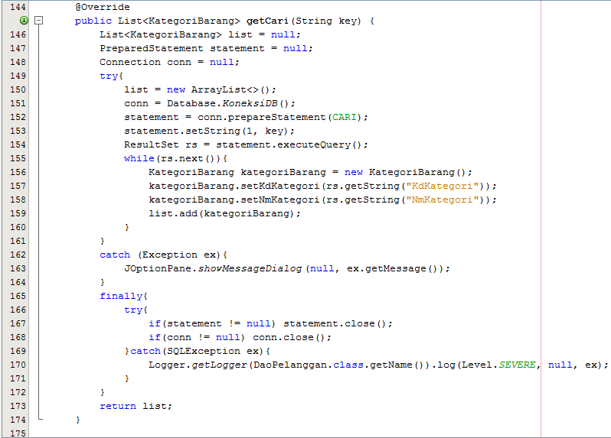
Membuat Class DaoKategoriBarang.java … (Lanjutan)
Method getCari() berfungsi untuk mencari data kategori barang berdasarkan kode kategori.

Slide 37
DAO MASTER KATEGORI BARANG
DONE !

Slide 38
4. CONTROLLER MASTER KATEGORI BARANG
Method-method yang ada di class controller berfungsi sebagai pengendali atau pemroses data kedalam Frame. Fungsi-fungsi tersebut nantinya akan dipanggil kedalam Frame atau View.
Semua file yang dibuat pada tahap ini akan disimpan dalam Package “Controller”.
Pada tahap ini, kita akan membuat 1 file yaitu : ControllerKategoriBarang.Java

Slide 39
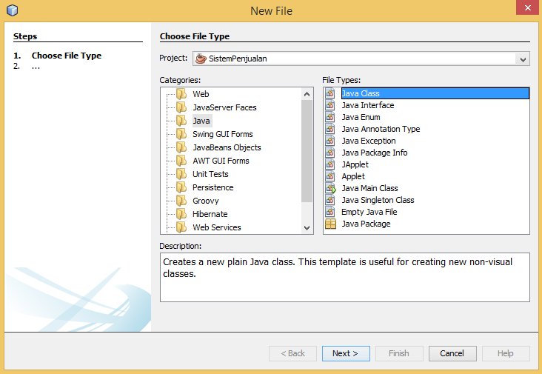
Membuat Controller ControllerKategoriBarang.java … (Lanjutan)
Ikuti langkah-langkah berikut :
Pilih File ➔ New File
Pilih Project SistemPenjualan
1
Pilih File Tipe Java Class
3
2
Pilih Kategori Java
Klik tombol Next
4

Slide 40
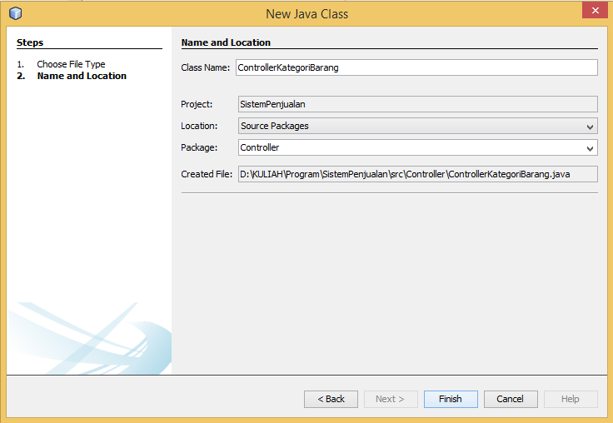
Membuat Controller ControllerKategoriBarang.java … (Lanjutan)
1
Isi Nama Class dengan ContollerKategoriBarang
Isi package dengan Controller
2
Klik tombol Finish
3

Slide 41
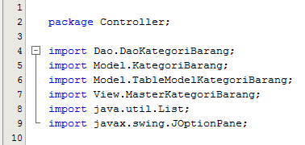
Membuat Controller ControllerKategoriBarang.java … (Lanjutan)
Mendeklarasikan atau meng-import package yang digunakan pada class Controller yang akan kita buat. Terdiri dari:
Dao.DaoKategoriBarang, class yang dibuat pada bagian sebelumnya. Class ini berisi method untuk memanipulasi data pada database
Model.KategoriBarang, merupakan class sebagai perwujudan atau interpretasi tabel kategori yang ada di database
Model.TableModelKategoriBarang, adalah class model yang merupakan turunan dari AbstractTableModel. Class ini sebagai template yang akan diterapkan ke Jtable yang ada di View.
View.MasterKategoriBarang, merupakan User Interface atauView master kategori barang.
java.util.List, class ini digunakan untuk membuat objek yang dapat mnyimpan data dalam bentuk list.
javax.swing.JOptionPane, class ini digunakan untuk menampilkan dialog pesan.

Slide 42
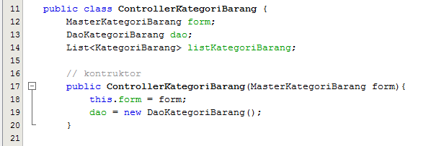
Membuat Controller ControllerKategoriBarang.java … (Lanjutan)
Pada baris 12 – 14 mendeklarasikan beberapa variable yang akan digunakan.
Pada baris 17 – 20 merupakan bagian konstroktur dari class ControllerKategoriBarang. Di konstruktor ini memiliki parameter View MasterKategoriBarang, dimana nilai dari parameter ini akan digunakan untuk inisialisasi variable form yang sudah dideklarasikan pada baris 12.

Slide 43
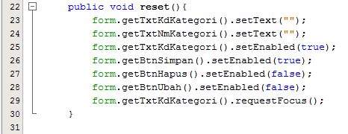
Membuat Controller ControllerKategoriBarang.java … (Lanjutan)
Method reset(), untuk menginisiasi keadaan awal pada saat pertama kali form ditampilkan.
Baris 23 – 24, mengosongkan isi teks dari text field yang terdapat pada view
Baris 25, membuat text field dapat di input oleh pengguna
Baris 26, membuat button simpan dapat diklik oleh pengguna
Baris 27 dan 28, masing-masing membuat button tidak dapat diklik. Karena pada method setEnabled() diberikan nilai false.
Baris 29, menempatkan cursor ke text field kode kategori

Slide 44
Membuat Controller ControllerKategoriBarang.java … (Lanjutan)
Method isiTable() ➔ untuk mengisi data dari databse ke JTable yang ada di View Master Kategori Barang.
Baris 33, mengambil semua data kategori barang yang ada di database dengan menggunakan method getAll() yang ada pada objek DaoKategoriBarang.
Baris 34, deklarasi dan inisialisasi objek TableModelKategoriBarang dengan memasukkan data kategori barang yang sudah disimpan pada objek listKategoriBarang. Objek tableKategori ini akan digunakan untuk inisialisi table model objek jtable yang ada di view master kategori barang.
Baris 35, mengambil objek JTable kategori barang dengan menggunakan method getTblKategoriBarang(). Kemudian memberikan table model yang dibuat pada baris 34 dengan method setModel()

Slide 45
Membuat Controller ControllerKategoriBarang.java … (Lanjutan)
Method isiField(), method ini digunakan untuk memberikan isian atau nilai pada text field dan inisialisasi setiap tombol dapat di klik atau tidak. Method ini akan dipanggil ketika baris pada Jtable yang ada di view master pelanggan diklik. Selanjutnya akan mengambil data pada listKategoriBarang yang terdapat pada objek TableModelKategoriBarang, berdasarkan baris keberapa yang diklik oleh user.
Parameter row pada method isiField(), merupakan index baris pada table. Index tersebut dimulai dari 0.

Slide 46
Membuat Controller ControllerKategoriBarang.java … (Lanjutan)
Method getDataFormKategoriBarang(), merupakan method khusus yang dibuat untuk class ContollerKategoriBarang, karena diberikan keyword private. Method ini digunakan untuk mengambil nilai yang ada pada view dimasukkan ke dalam objek kategoriBarang. Kemudian method ini mengembalikan nilai objek kategoriBarang tersebut kepada yang memanggilnya.

Slide 47
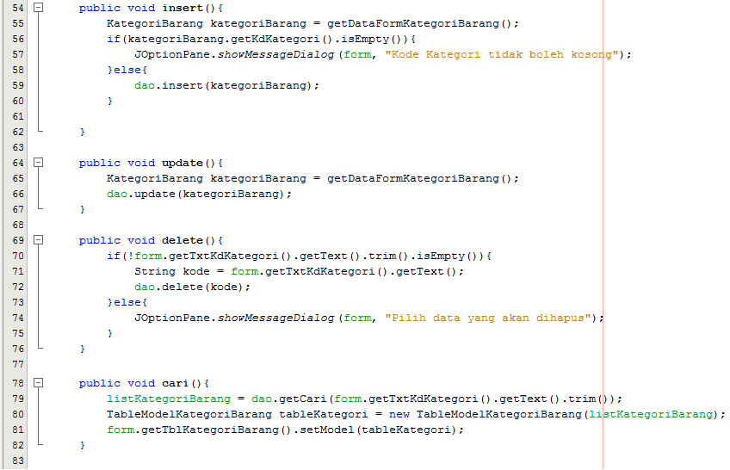
Membuat Controller ControllerKategoriBarang.java … (Lanjutan)
Method insert(), update(), delete() dan cari().

Slide 48
CONTROLLER MASTER KATEGORI BARANG
DONE !

Slide 49
KEMBALI KE VIEW MASTER KATEGORI BARANG

Slide 50
Menghubungkan Controller dengan View Master Kategori Barang (View MasterKategoriBarang.java)
Tambahkan import class controller pelanggan pada bagian import
Membuat variable global dari class ControllerKategoriBarang, dan mengubah konstruktor sehingga kode menjadi seperti di bawah ini:

Slide 51
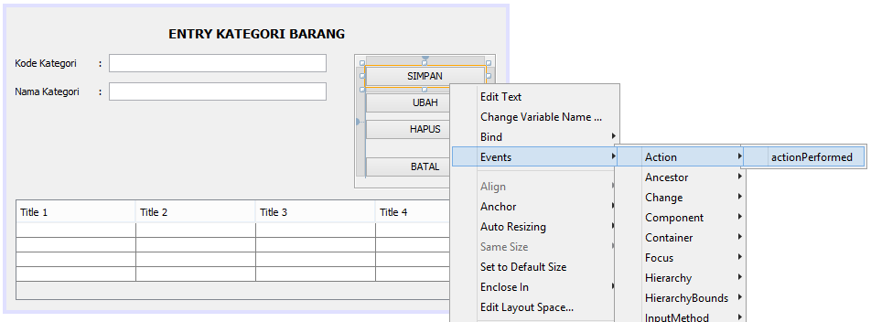
Menghubungkan Controller dengan View Master Kategori Barang (View MasterKategoriBarang.java)
Memberikan Event actionPerformed pada button Simpan. actionPerformed merupakan sebuah event yang diberikan pada saat objek diklik oleh pengguna.
Klik Kanan pada button simpan → Events → Action →actionPerformed
Kemudian ketik script berikut pada button Simpan

Slide 52
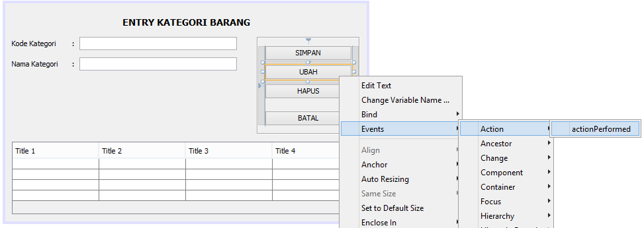
Menghubungkan Controller dengan View Master Kategori Barang (View MasterKategoriBarang.java) … Lanjutan
Memberikan Event actionPerformed pada button Ubah. actionPerformed merupakan sebuah event yang diberikan pada saat objek diklik oleh pengguna.
Klik Kanan pada button ubah→ Events → Action →actionPerformed
Kemudian ketik script berikut pada button Ubah

Slide 53
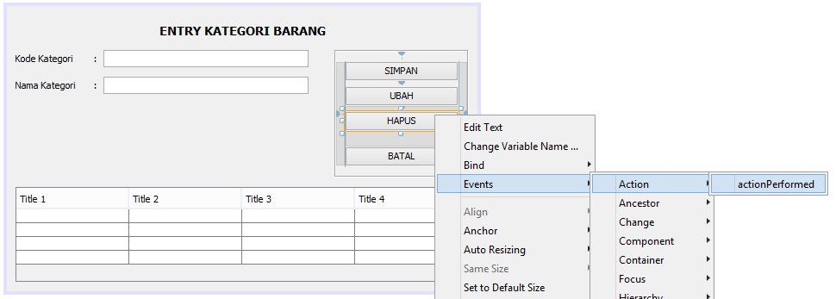
Menghubungkan Controller dengan View Master Kategori Barang (View MasterKategoriBarang.java) … Lanjutan
Memberikan Event actionPerformed pada button hapus. actionPerformed merupakan sebuah event yang diberikan pada saat objek diklik oleh pengguna.
Klik Kanan pada button hapus→ Events → Action →actionPerformed
Kemudian ketik script berikut pada button Hapus

Slide 54
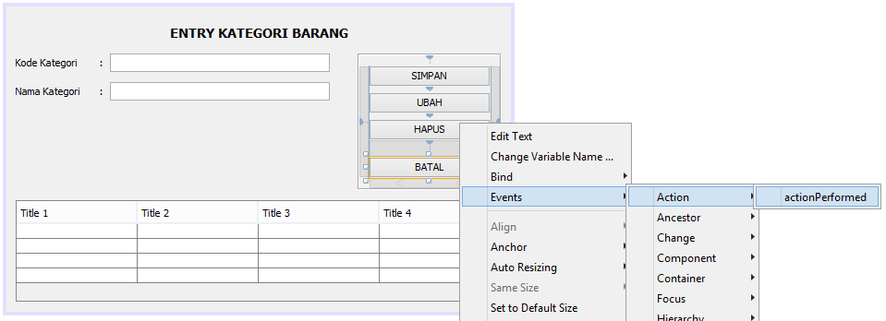
Menghubungkan Controller dengan View Master Kategori Barang (View MasterKategoriBarang.java) … Lanjutan
Memberikan Event actionPerformed pada button batal. actionPerformed merupakan sebuah event yang diberikan pada saat objek diklik oleh pengguna.
Klik Kanan pada button batal→ Events → Action →actionPerformed
Kemudian ketik script berikut pada button Batal

Slide 55
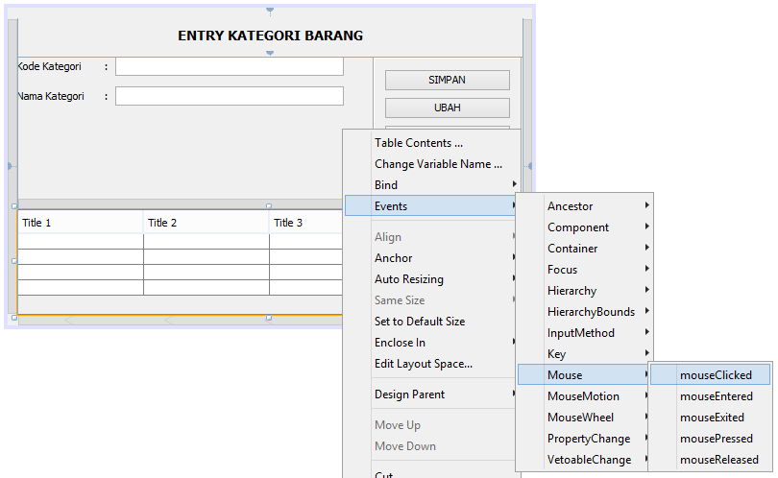
Menghubungkan Controller dengan View Master Kategori Barang (View MasterKategoriBarang.java) … Lanjutan
Memberikan Event mouseClicked pada JTable kategori barang. mouseClicked merupakan sebuah event yang diberikan pada saat objek diklik oleh pengguna.
Klik Kanan pada button batal→ Events → Mouse → mouseClicked
Kemudian ketik Script Event Mouse Click untuk Tabel Kategori Barang

Slide 56
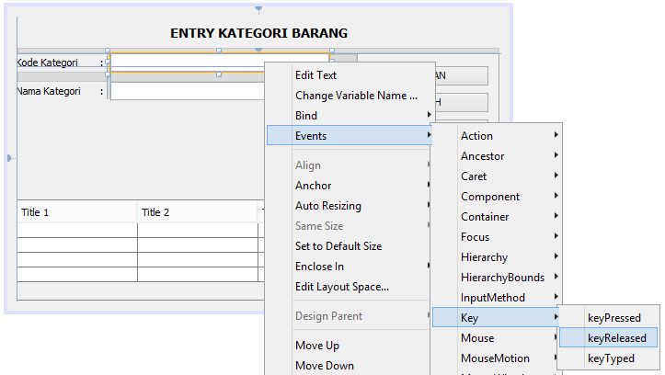
Menghubungkan Controller dengan View Master Kategori Barang (View MasterKategoriBarang.java) … Lanjutan
Memberikan Event keyReleased pada textfield txtKdKategori. keyReleased merupakan sebuah event yang diberikan untu sebuah objek dimana pada saat tombol pada keyboard dilepas.
Klik Kanan pada button batal→ Events → Key→ keyReleased
Kemudian ketik Script Event Key released untuk textfield txtKdKategori

Slide 57
Menghubungkan Menu Utama dengan View Master Kategori Barang
Langkah terakhir yang harus dilakukan adalah menghubungkan menu utama dengan view master kategori barang. Dimana ketika menu Entry Data Kategori diklik, maka akan muncul form master kategori.
Buatlah variabel global untuk objek view Master Kategori Barang pada class menu utama,

Slide 58
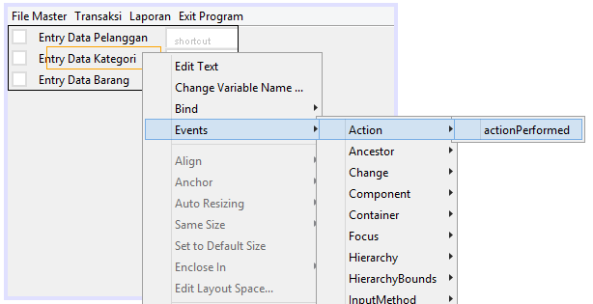
Menghubungkan Menu Utama dengan View Master Kategori Barang
Ketik script ini

Slide 59
Selesai

